Slide 1

2023/4/6 每日更新
或为您节省x元
iOS限免日报
提供正在限免的
软件/工具/游戏
的第一手消息

Slide 2
扫码获取应用
扫码获取应用
扫码获取应用
扫码获取应用

Slide 3
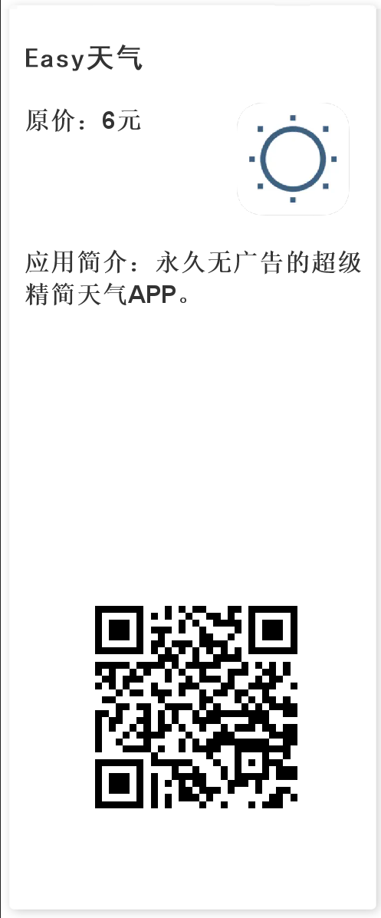
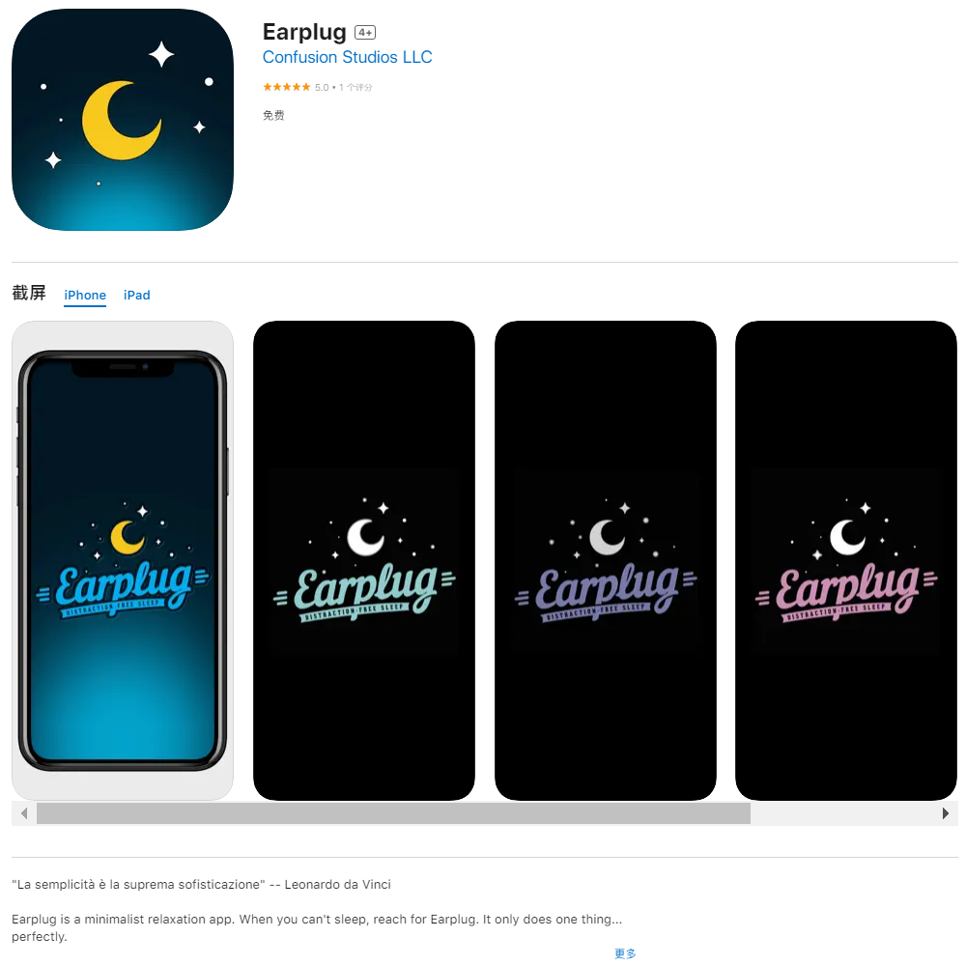
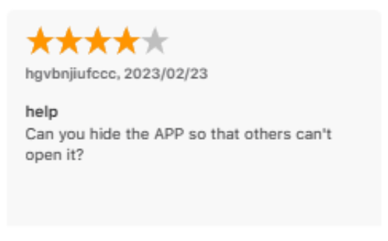
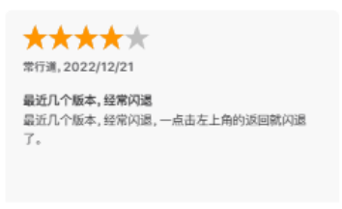
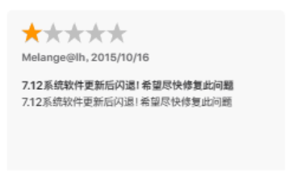
扫码获取应用
应用简介
评分及评论

Slide 4
扫码获取应用
应用简介

Slide 5

应用简介
限免信息
扫码获取应用
评分及评论

Slide 6
今日优惠信息汇总
扫码查看往期回顾
感谢观看
某信扫一扫，查看图文以及历史限免消息

